Slide 1
Тема:
Использование здоровье сберегающих технологий в процессе физкультурно-оздоровительной работы с детьми старшего дошкольного возраста.

Slide 2
Задача здоровье сберегающей педагогики в свете внедрения ФГОС – обеспечить высокий уровень здоровья, сформировать культуру здоровья, обучить методам здоровье сбережения и здоровье формирования.

Slide 3
Цель – обеспечить ребёнку в условиях комплексной информатизации образования возможность сохранения здоровья, сформировать необходимые знания, умения и навыки не только общеобразовательного характера, но и здорового образа жизни, научить использовать полученные знания в повседневной жизни.

Slide 4
Работа по сохранению и укреплению здоровья строится на следующих подходах и принципах:
1 Системный подход.
2 ДЕЯТЕЛЬНОСТНЫЙ ПОДХОД:
Принцип «Не навреди!».
Принцип гуманизма.
Принцип альтруизма.
Принцип меры.

Slide 5
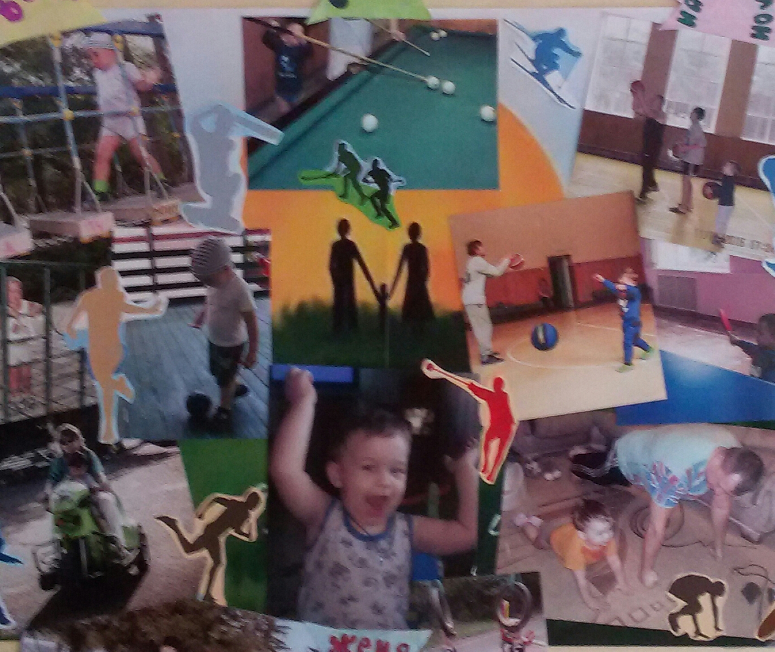

Slide 6
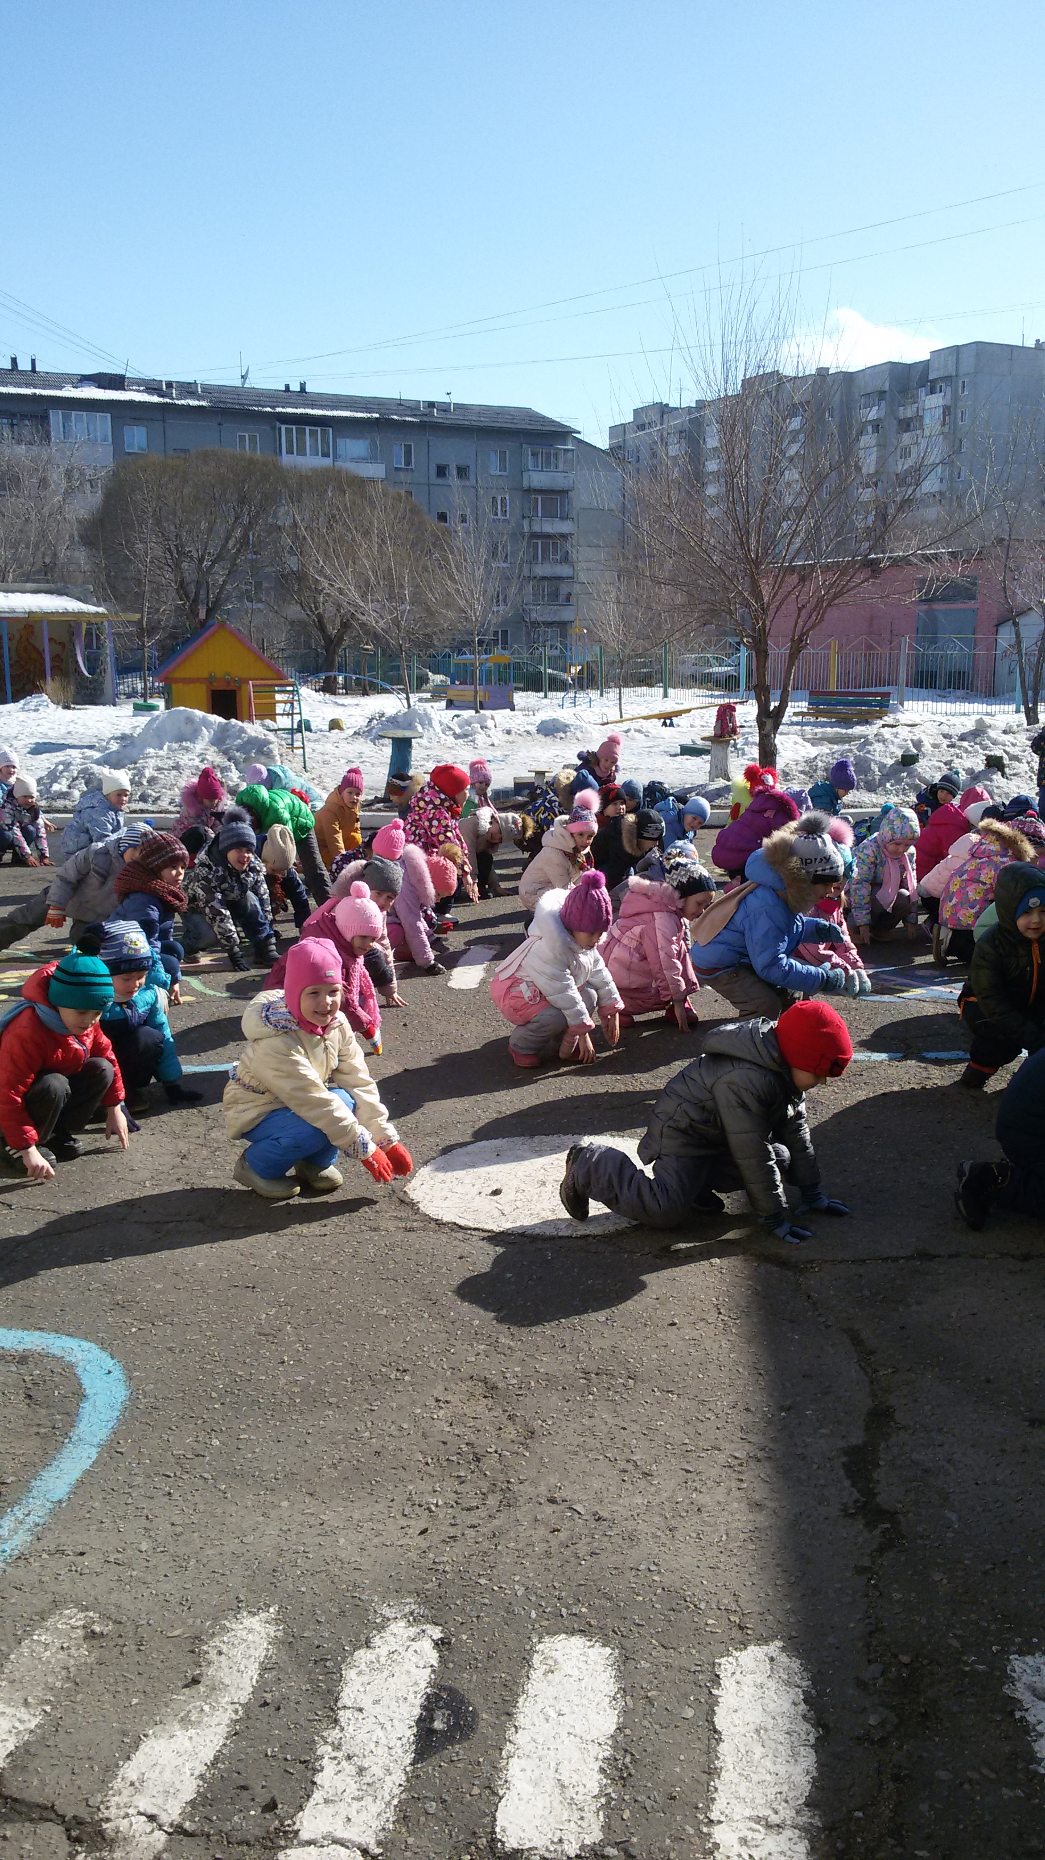
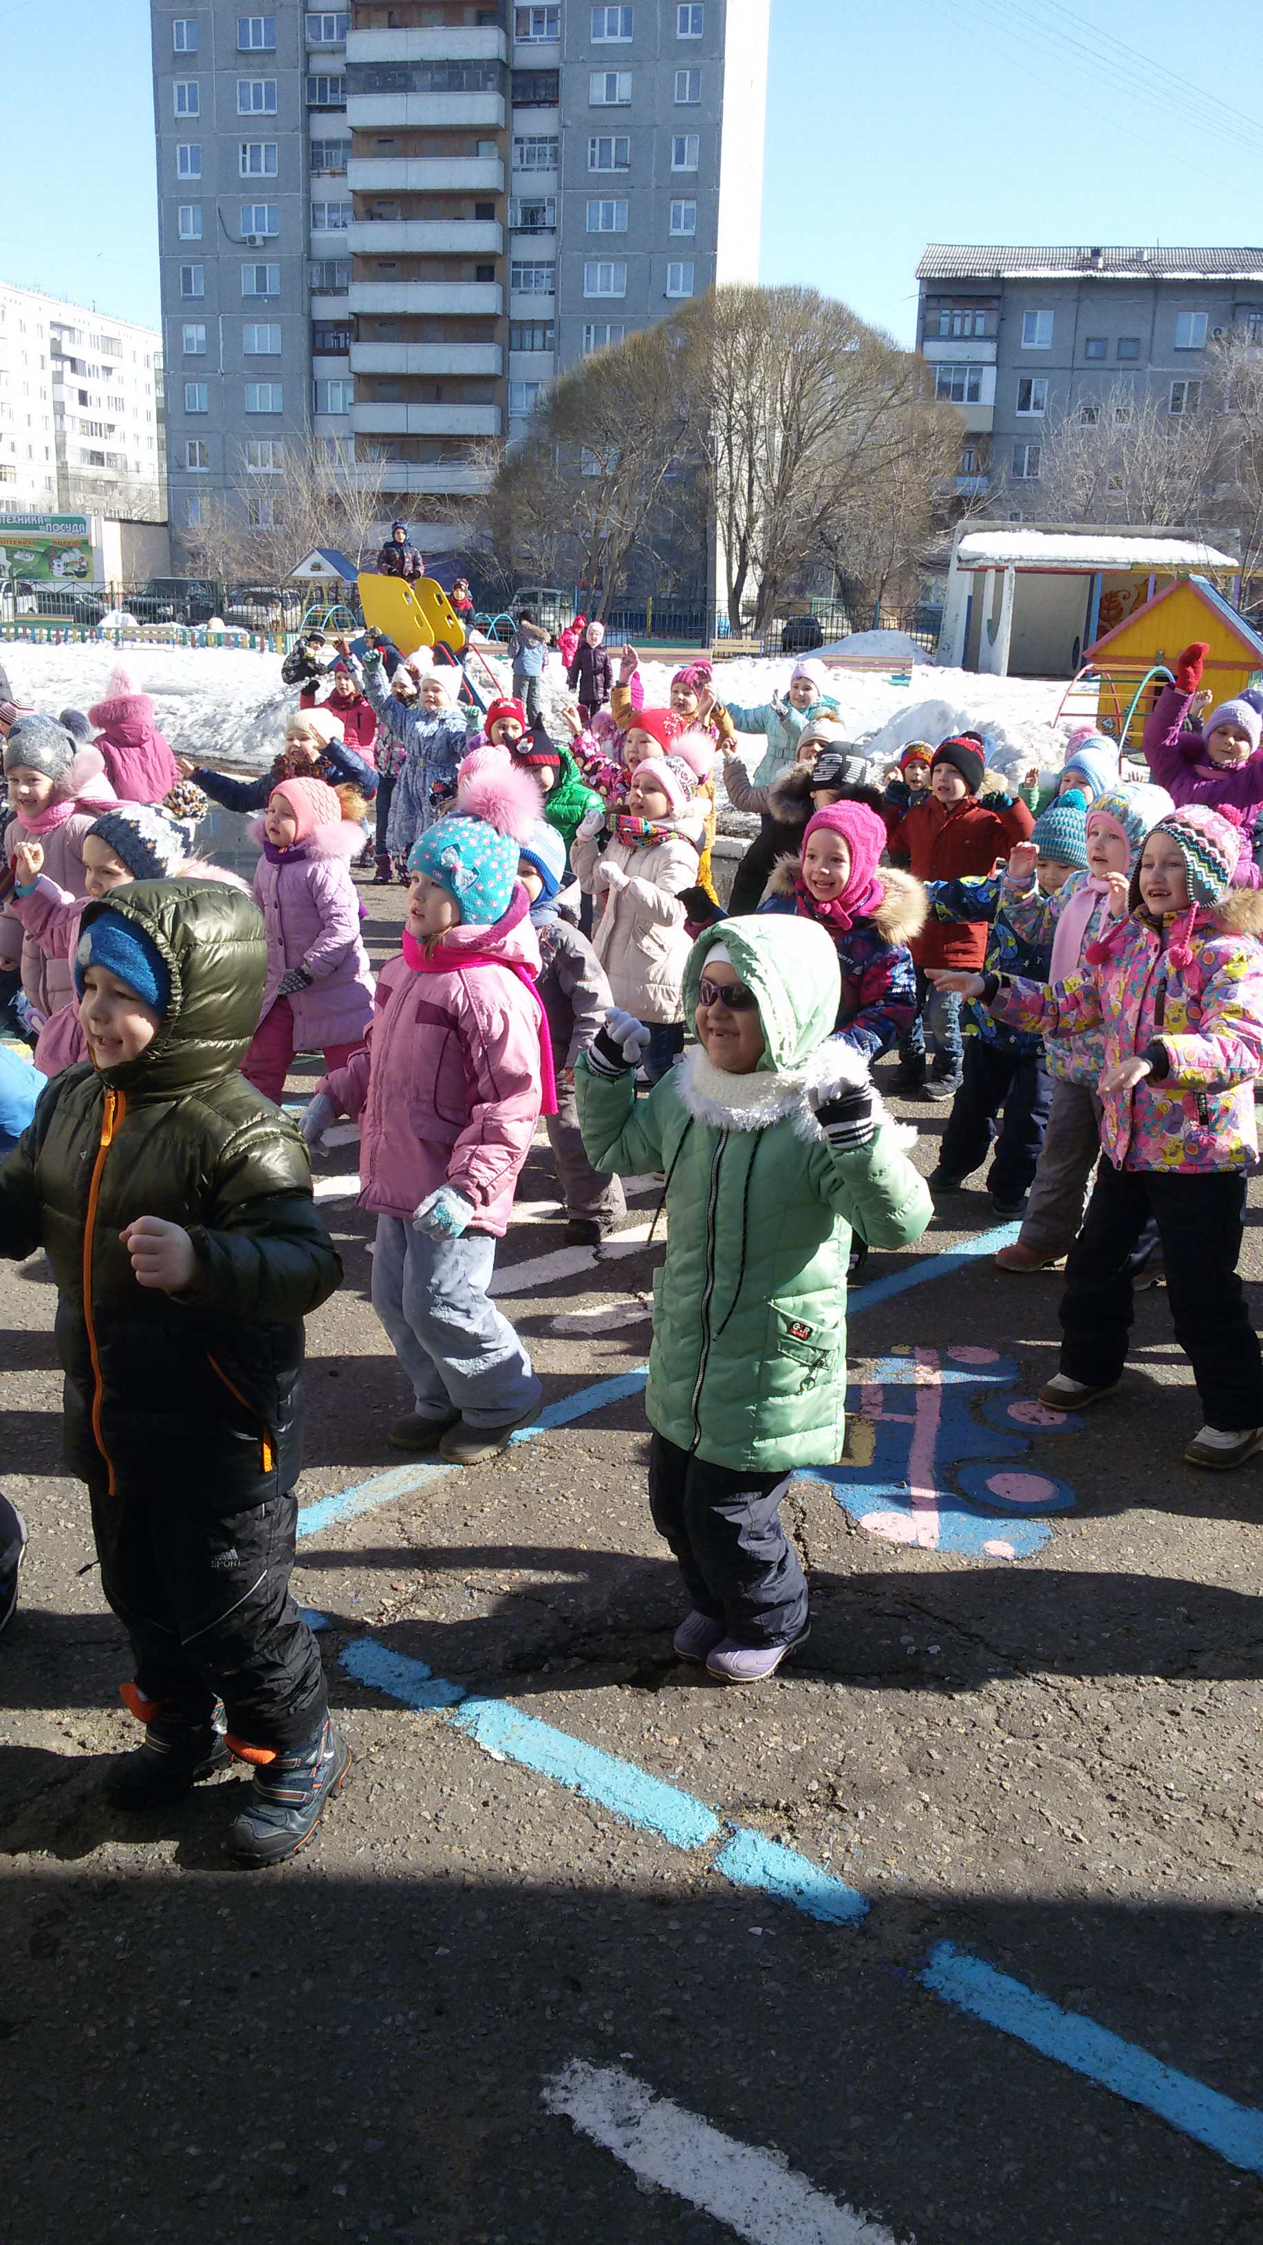

Slide 7
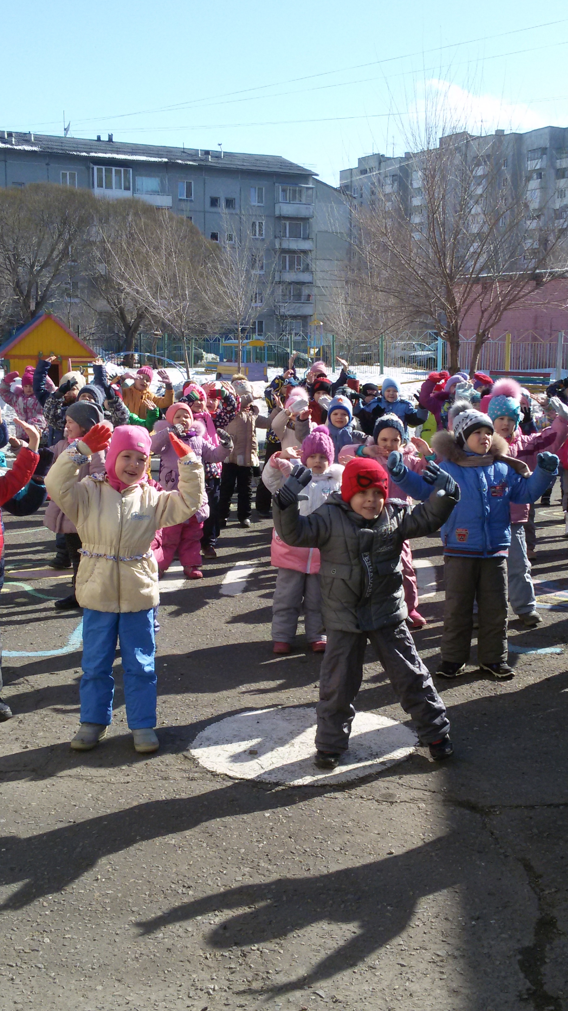

Slide 8
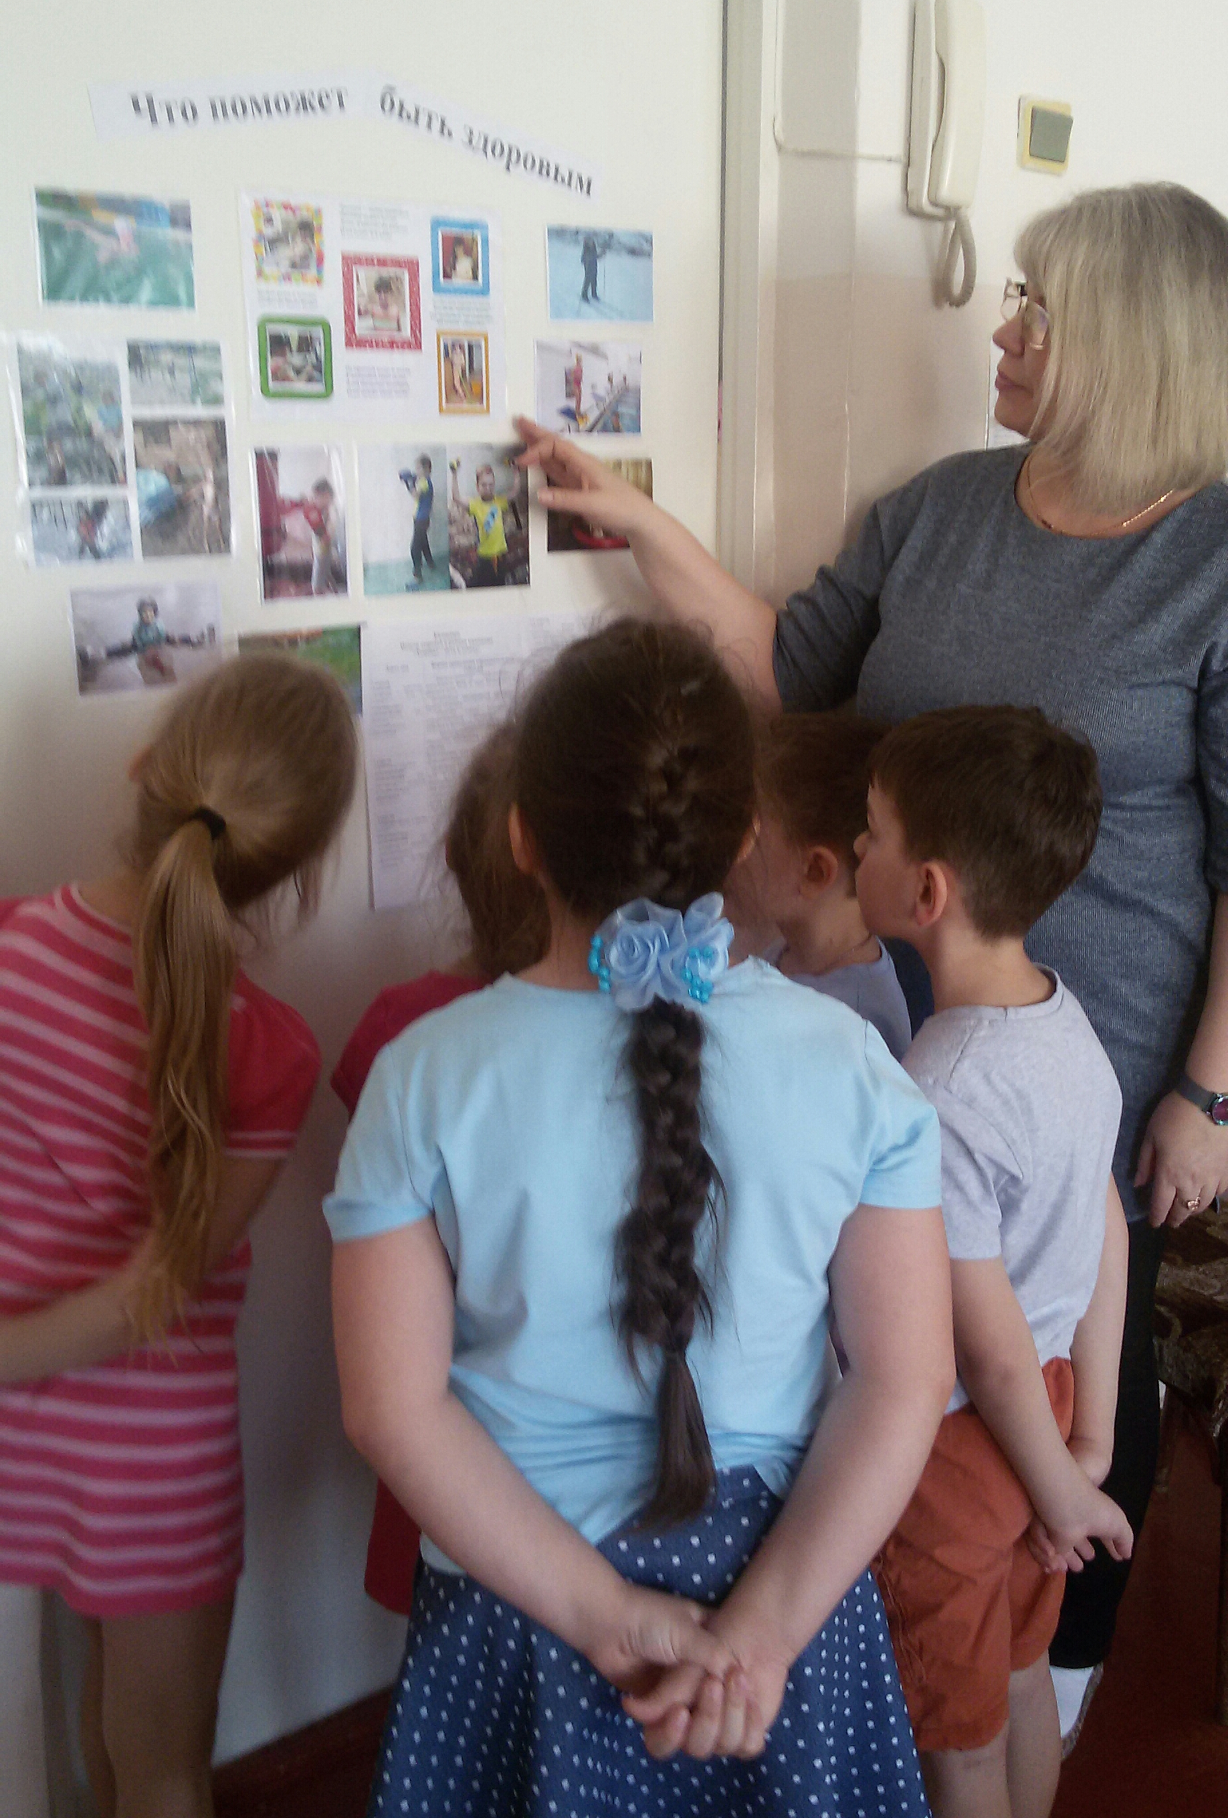

Slide 9
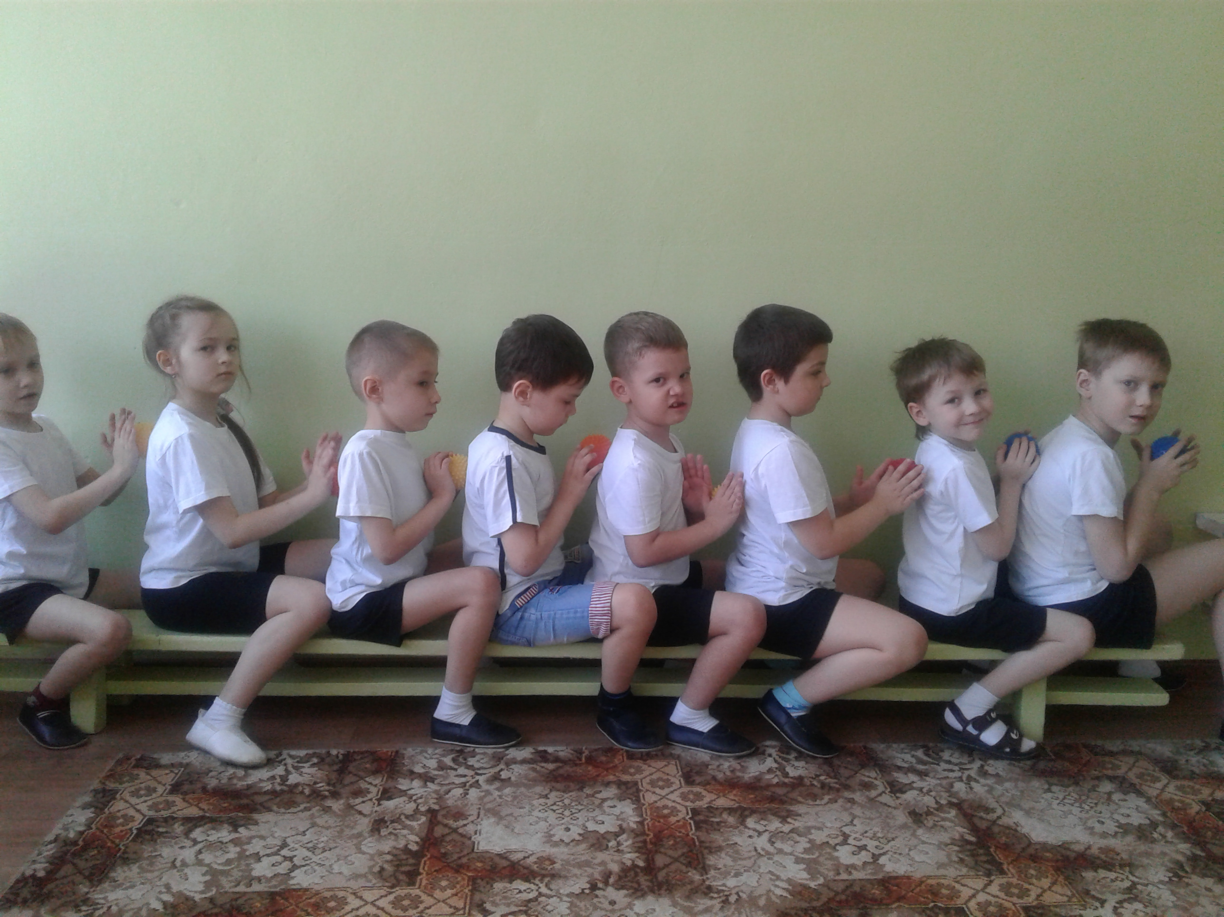

Slide 10
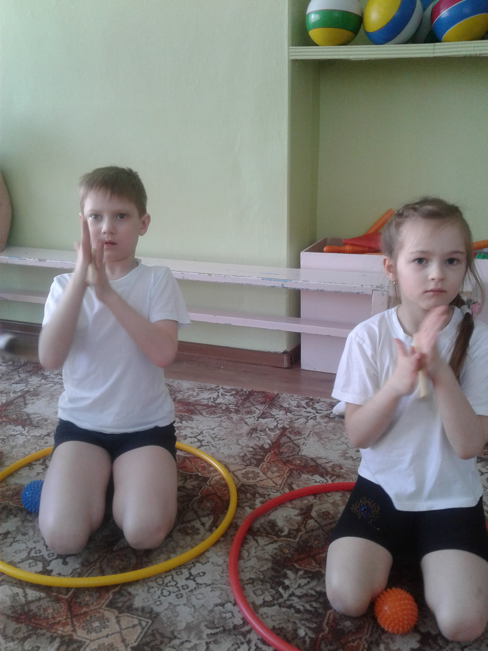

Slide 11
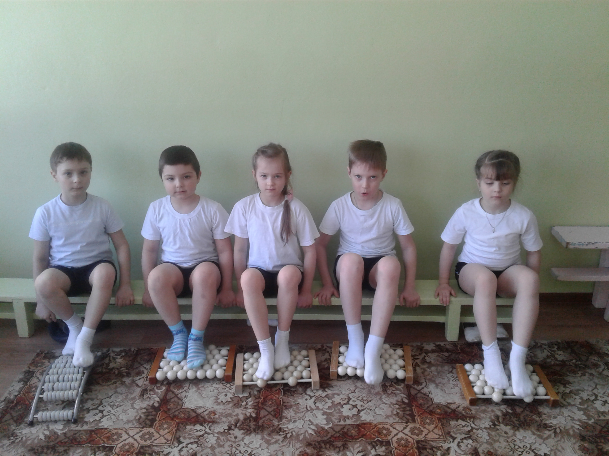

Slide 12
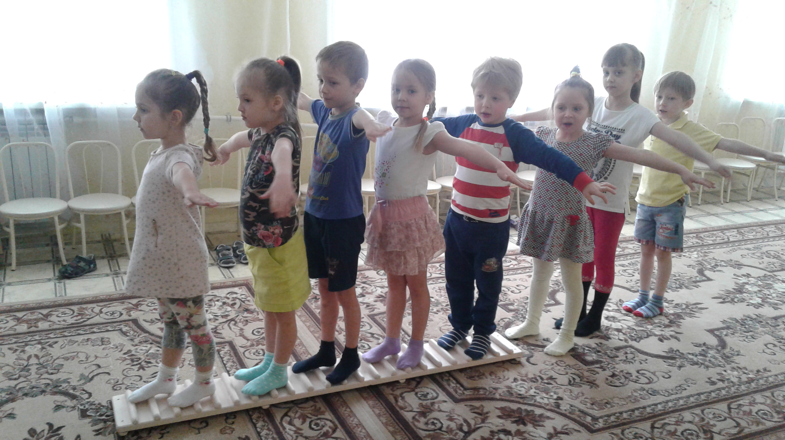

Slide 13
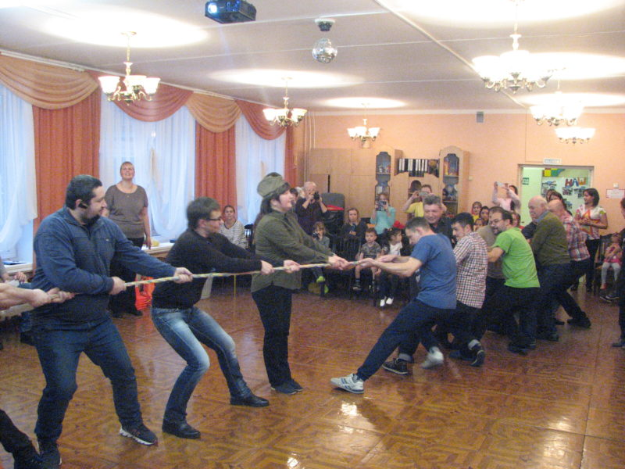

Slide 14
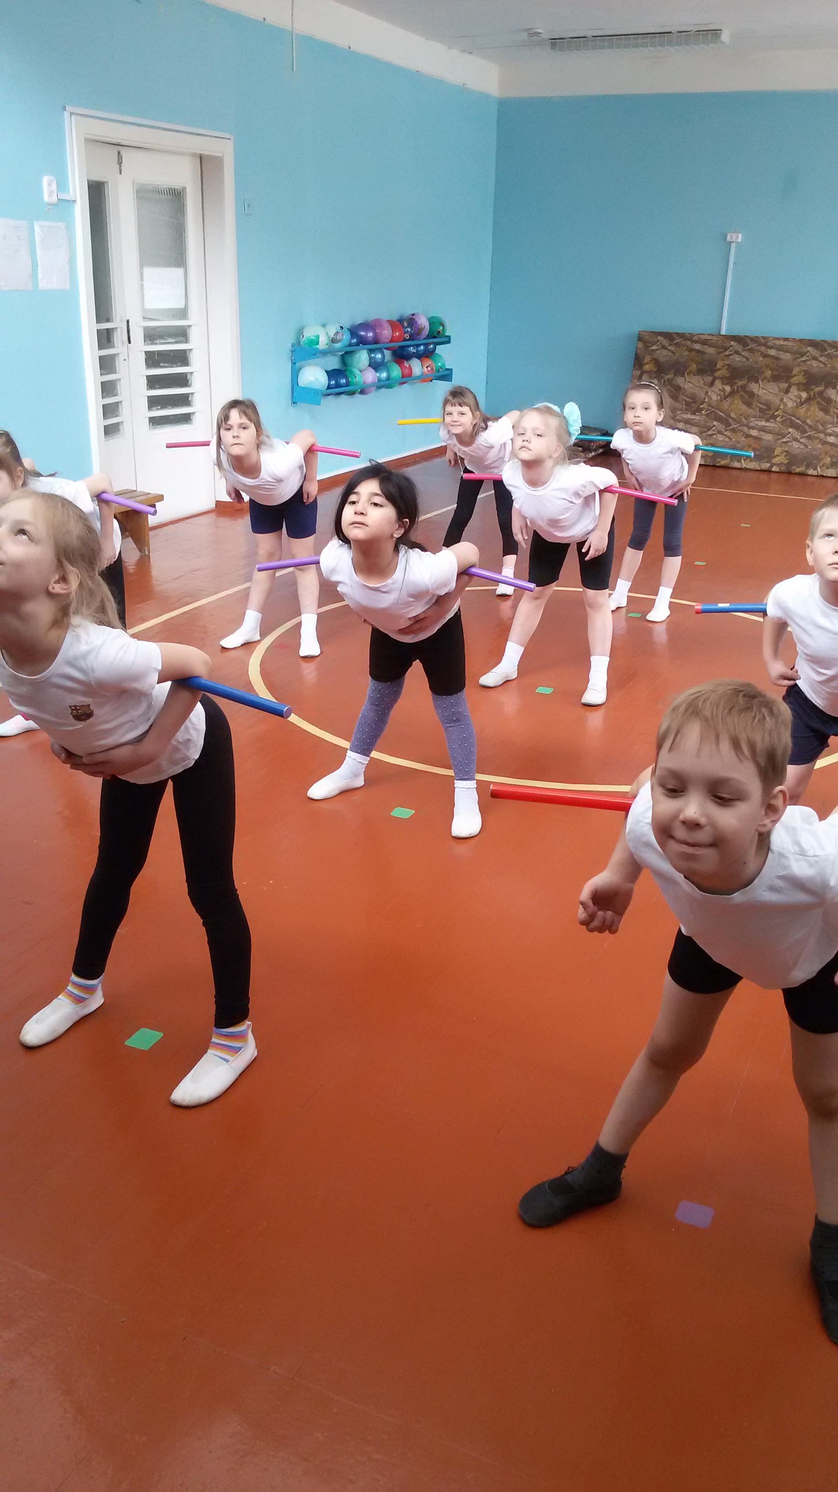

Slide 15
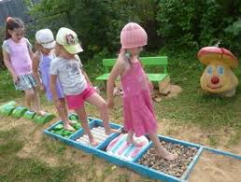

Slide 16
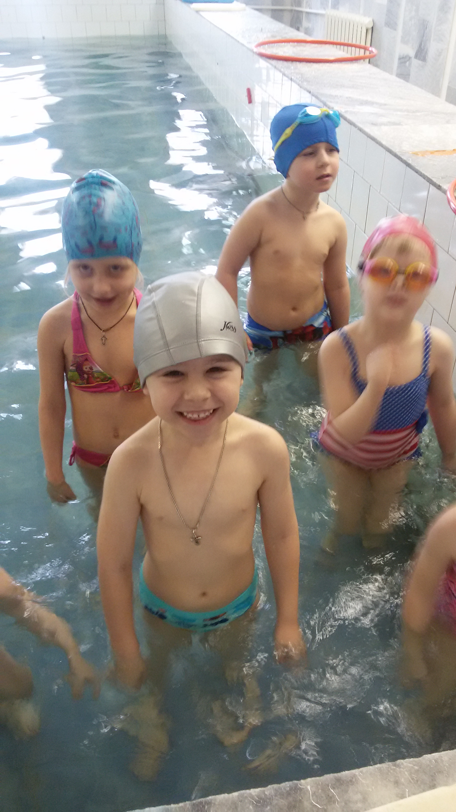

Slide 17
